Slide 1






Agromet.be
La plateforme agrométéorologique wallonne de référence
Mardi de l’AIGx – 22 février 2022
Damien Rosillon
Alban Jago
Jean Pierre Huart
Viviane Planchon

Slide 2

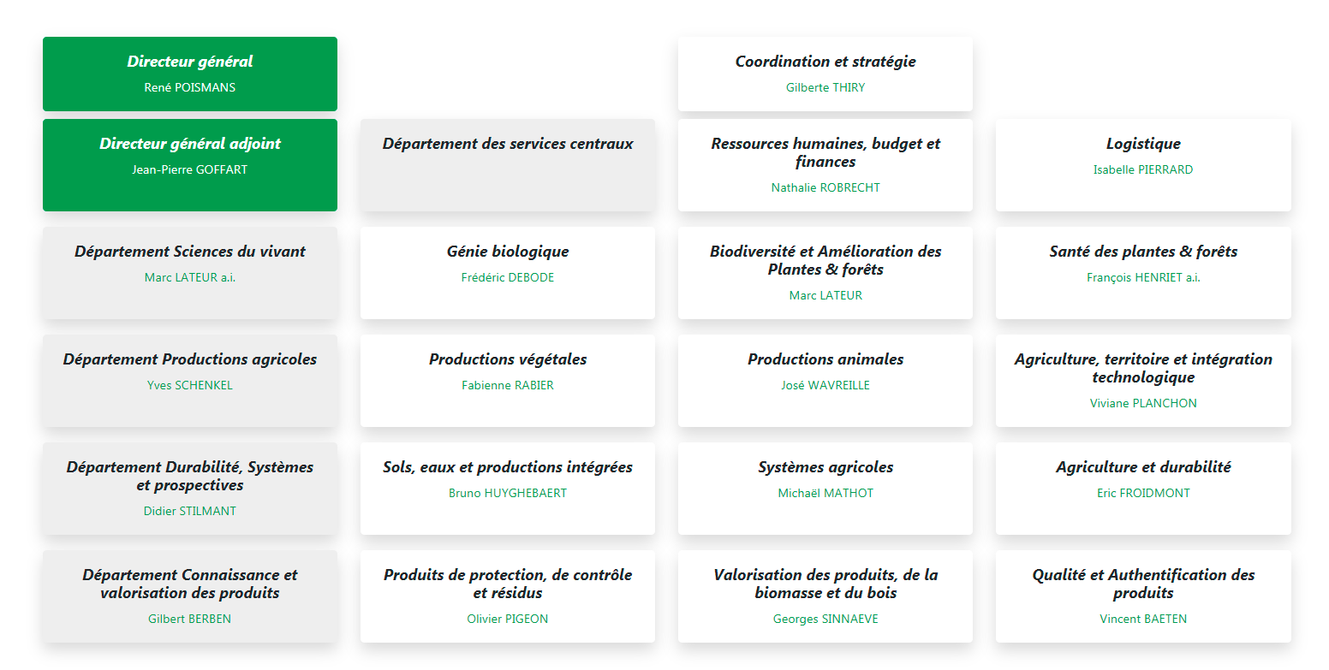


Centre wallon de Recherches Agronomiques
Centre wallon de Recherches agronomiques
Unité 6
/14

Slide 3
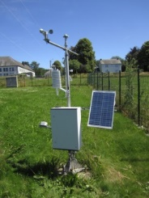
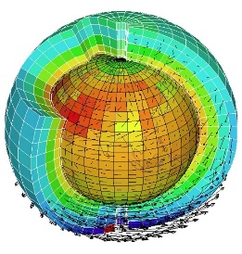
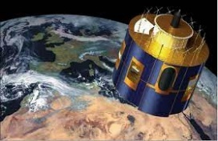
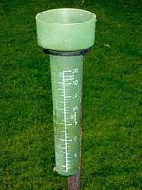

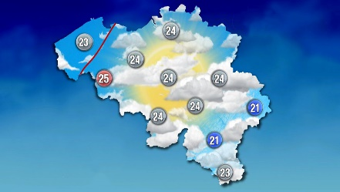
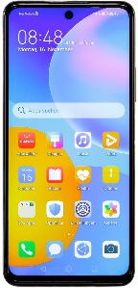
La météorologie de précision?
Agriculture de précision // météorologie agricole de précision
Prendre des décisions ciblées basées sur des données météo locales
Avant
Maintenant
Données
Liens
Consultation
/14
Notes:
Météo agricole de précision :
Ça devient une réalité,
Encore du travail (amélioration des modèles agricoles, des prévisions météo, fiabilité de la donnée météo,…
mais les outils de base sont là.
Agromet, la plateforme du CRA-W qui vient en support du monde agricole Wallon pour s’insérer dans cette dynamique porteuse.

Slide 4
Agromet.be : quel intérêt?
https://agromet.be
/14
Notes:
‘On gagne un jour de prévision tous les 10 ans’. « Loi de Moore des prévisionnistes »

Slide 5


Agromet.be : quel intérêt?
Par curiosité
« Je suis curieux.se. Il y a eu de gros orages ces derniers jours, je veux savoir où il a plu et en quelle quantité. »
Animation cartographique des précipitations journalières
/14

Slide 6
Agromet.be : quel intérêt?
Pour explorer
« Je suis agriculteur.trice et je veux savoir s’il a assez plu pour pouvoir semer mon engrais »
  Se créer un compte
  se connecter à son compte
  consultation des données graphiques - cumul de pluie
/14

Slide 7
Agromet.be : quel intérêt?
Pour exporter
« Je suis chercheur.euse. En fin de saison, j’aimerais avoir les données météo pour caractériser les conditions durant mes essais »
  Se connecter à son compte
    extraction des données station la plus proche
    extraction des moyennes historiques de la station la plus proche
/14

Slide 8
Agromet.be : quel intérêt?
Pour interfacer
« Je viens de lancer une start-up qui propose des outils d’aide à la décision en élevage et je cherche des données météorologiques agricoles de qualité. Est-ce que je peux alimenter automatiquement mes modèles à partir d’Agromet.be? »
  Utilisation de l’API Agromet (R, Python, PHP, Curl)
  Demander un jeton API
  Documentation en ligne
  ! Utilisation commerciale => Contactez-nous : agromet@cra.wallonie.be
/14

Slide 9
Conditions d’utilisation
Données gratuites si utilisées à des fins non commerciales par :
  Les institutions publiques, les ASBL, les universités ;
  Les agriculteurs ;
  Les particuliers.
Données gratuites ≠ sans valeur!
Obligation de :
  Citer la source des données « Source : CRA-W / Agromet.be »
  Ne pas diffuser les données à des tiers sans l’autorisation écrite du CRA-W
  Ne pas partager ses codes d’accès : une personne, un accès
Utilisation commerciale? Contactez-nous! agromet@cra.wallonie.be
/14

Slide 10
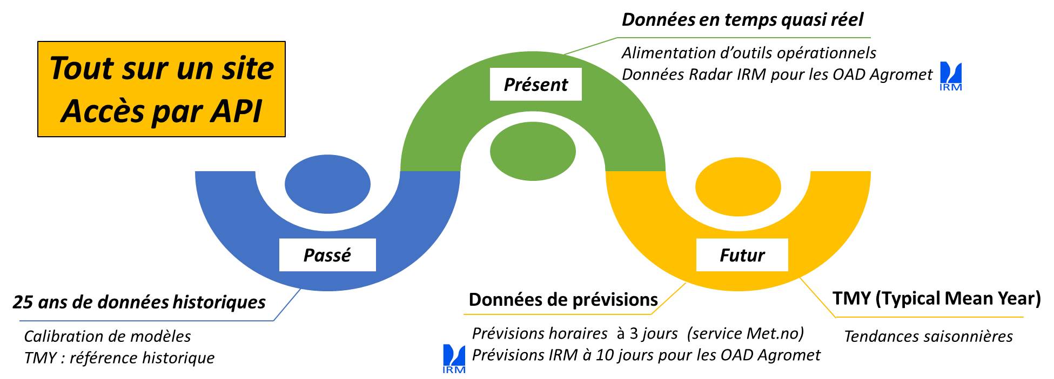
Agromet.be : un dataset complet
Un dataset complet pour vos projets et outils
/14

Slide 11



































Nos utilisateurs
Un outil pour les acteurs du monde agricole :
Recherche
Encadrement
Pouvoirs publics
Agriculteurs
Outils
CéciBlé
PhénoBlé
FongiBlé
Légumes lorrains
Aujourd’hui, Agromet c’est 314 comptes dont principalement
Agriculteurs
Recherche
Encadrement
Inscrivez-vous ☺
/14

Slide 12

Evolution d’Agromet.be
Data
Spatialisation
OAD
12/2018
IRM
07/2019
3ème gén.
Pameseb
04/2020
Sencrop
04/2021
Meteus
xx/2022
Pessl
xx/2022
SPW-MI?
1 ère version opérationnelle de base (≠ système parfait)
Processus par version => amélioration continue et enrichissement
04/2019
Spat1
04/2021
Spat2
xx/2022
Spat3
Perspectives :
Travailler sur les prévisions météo
Indicateurs agrométéorologiques
Intégrer des stations d’agriculteurs et réseaux publics pour une meilleure spatialisation
02/2020
CéciBlé
PhénoBlé
02/2022
Smartphone
xx/2022
OADPulvé
xx/2022
FongiBlé
05/2017
START
09/2021
Agromet 1.0
xx/2022
Agromet 2.0
/14

Slide 13
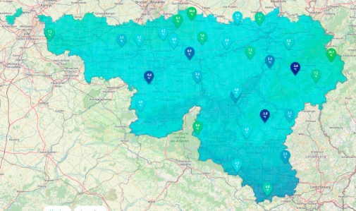
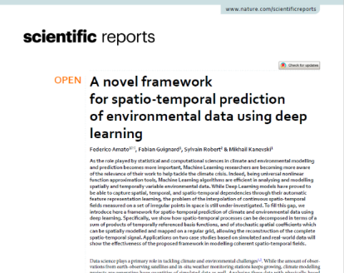

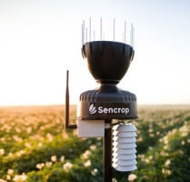
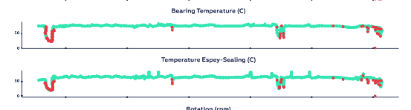



Perspectives R & D
Une question :
Comment améliorer la qualité de nos stations météo virtuelles
Nature – Décembre 2020
AI for anomaly detection
Des sources de données :
Réseau de référence (Pameseb, IRM)
Stations d’agriculteurs
Satellites
Big Data
Des techniques d’analyse
Machine learning
Intelligence artificielle
/14

Slide 14
Messages à emporter
N’hésitez pas à …
  Utiliser agromet.be
  Remonter les éventuels problèmes
  Nous « challenger »
/14

